Slide 1
第六章 词法分析
第一节 词法分析概述
第二节 单词的类别
第三节 单词的识别
第四节 词法分析器实例

Slide 2
词法分析器实例
1. 确定单词的特征
2. 对单词进行编码
3. 设计状态转换图
4. 实现词法分析器

Slide 3
确定单词的特征
一个简单的示例语言，支持下列单词：
1. 标识符 —— 以字母开头，后面跟若干个字母或数字的字符串。
2. 常数 —— 整型常数，由若干个数字构成的字符串。
3. 关键字 —— int if else while for read write
4. 运算符 —— + - * / < <= > >= != == =
5. 界符 —— ( ) , ;

Slide 4
对单词进行编码
单词 | 编码 | 单词 | 编码
标识符 | 01 | / | 13
常数 | 02 | < | 14
int | 03 | <= | 15
if | 04 | > | 16
else | 05 | >= | 17
while | 06 | != | 18
for | 07 | == | 19
read | 08 | = | 20
write | 09 | ( | 21
+ | 10 | ) | 22
- | 11 | , | 23
* | 12 | ; | 24

Slide 5
设计状态转换图

Slide 6
实现词法分析器
根据状态转换图，编写词法分析器代码（代码实现），两者之间的对应关系：
初态 —— 初始化操作
标记 —— 读入下一个字符
分支 —— if 或 switch 语句
循环 —— while语句
终态 —— 单词的输出

Slide 7
初态 —— 初始化操作
状态转换图：
代码实现：
ch=''; /* 存放新读入的字符 */
token=""; /* 存放已读入的字符串，初始化为空 */

Slide 8
标记 —— 读入下一个字符
状态转换图：
代码实现：
ch=getchar(); /* 读入下一个字符 */
concat( token, ch ); /* 连接到token中 */

Slide 9
分支 —— if 语句
状态转换图：
代码实现：
if ( ch == '=' )
...
else
...

Slide 10
分支 —— switch 语句
状态转换图：
代码实现：
switch ( ch )
{
case '字母':
...
case '数字':
...
case '<':
...
case '>':
...
default:
...
}

Slide 11
循环 —— while语句
状态转换图：
代码实现：
while( ch=='字母' || ch=='数字' )
{
concat( token, ch ); /* 连接到token中 */
ch=getchar(); /* 读入下一个字符 */
}

Slide 12
终态 —— 单词的输出
状态转换图：
代码实现：
output( <=的编码, NULL ); /* 输出二元式 */
un_getchar( ch ); /* 把ch中的字符退回输入串 */
output( <的编码, NULL ); /* 输出二元式 */

Slide 13
终态 —— 单词的输出
状态转换图：
代码实现：
un_getchar( ch ); /* 把ch中的字符退回输入串 */
addr = insert( token, 常数表 ); /* 加入常数表 */
output( 常数的编码, addr ); /* 输出二元式 */

Slide 14
终态 —— 单词的输出
状态转换图：
代码实现：
un_getchar(ch); /* 把ch中的字符退回输入串 */
code = search( token, 关键字表 ); /* 查询关键字表 */
if(code != NULL)
output( code, NULL ); /* 输出二元式 */
else
addr = insert( token, 符号表 ); /* 加入符号表 */
output( 标识符的编码, addr ); /* 输出二元式 */

Slide 15
实验
根据本节课中示例语言的状态转换图，实现完整的词法分析器代码。
参考代码
lexical_analyzer.c
下载地址
https://github.com/misterfishing/lexical_analyzer/

Slide 16
词法分析器的自动生成
自动生成工具 Lex 的提出：
Lesk, M. E. and E. Schmidt [1975].
Lex – A Lexical Analyzer Generator
开源版本：
Flex (The Fast Lexical Analyzer)
www.gnu.org/software/flex/

Slide 17
lex的使用
lex *.l
分析包含词法规则的 lex 文件 *.l ，生成词法分析器源代码lex.yy.c。
gcc lex.yy.c … -o …
编译词法分析器源代码，生成词法分析器。

Slide 18
lex文件的格式
... definitions ... （定义段）
%%
... rules ... （规则段，用正则表达式描述）
%%
... subroutines ... （子程序段）

Slide 19
正则表达式
正则表达式（Regular Expression）是一种形式化的描述方式。一个正则表达式可描述一系列符合某个模式（Pattern）的字符串。例如：google，gooogle，goooogle这3个字符串，都可以由g(oo|ooo|oooo)gle这个正则表达式描述。
正则表达式由普通字符和元字符（Meta Character）构成，不同的元字符有不同的含义，用于描述不同的模式。

Slide 20
元字符
元字符“|”表示“或者”
例如：“gray|grey”可以匹配“grey”或“gray”。
元字符“?”表示“前面的字符可以不出现或出现一次”
例如：“colou?r”可以匹配“colour”或者“color”。

Slide 21
元字符
元字符“*”表示“前面的字符可以出现任意次”
例如，“go*gle”可以匹配“ggle”、“gogle”、“google”、“gooogle”、“goooogle”、……
元字符“+”表示“前面的字符至少出现一次”
例如，“go+gle”可以匹配“gogle”、“google”、“gooogle”、“goooogle”、……

Slide 22
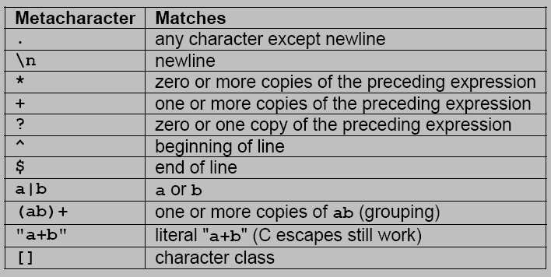
常用元字符及含义

Slide 23
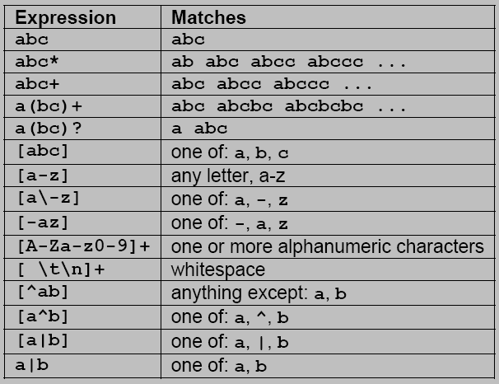
正则表达式实例

Slide 24
lex文件实例
识别字符（character.l）
识别字符行（line.l）
识别标识符（identifier.l）
识别单词（word.l）

Slide 25
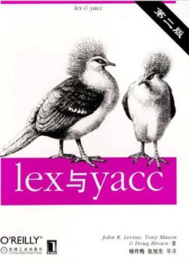

参考资料
Lex & Yacc Tutorial
http://epaperpress.com/lexandyacc/index.html
lex与yacc flex与bison

Slide 26
实验
使用lex自动生成示例语言的词法分析器。
学习不同语言和工具中的正则表达式，体会它们之间的差异。
参考代码
https://github.com/misterfishing/lex/

